Slide 1
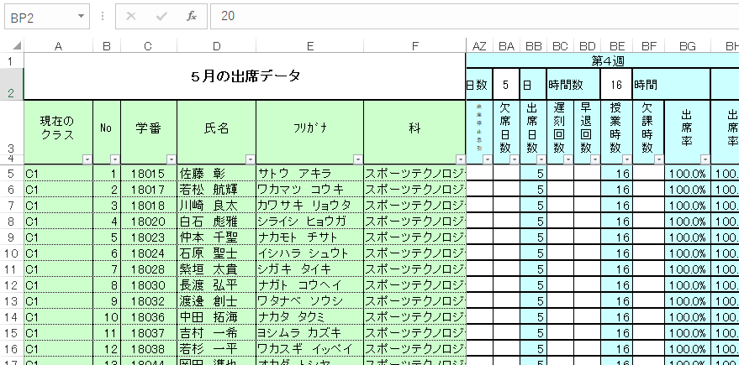
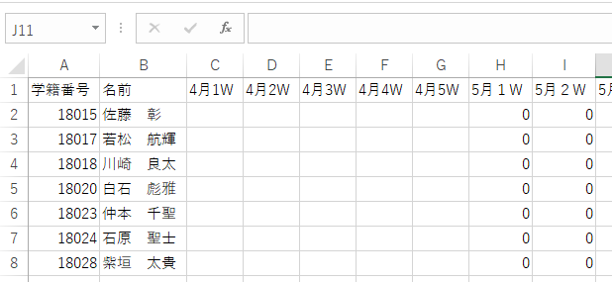
RPA演習 単位認定試験課題
出席簿集計表から、集計表に欠課時数をまとめるUiPathのプログラムを作成する。
入力：出席簿集計表 出力：集計表（新規ファイル）
作成するワークフロー
・Main
広域で使用する変数を用意する
・月次処理
1か月ごとの処理を行う
・週次処理
1週間ごとの処理を行う。
作成する順番による違い
トップダウン型のメリット
全体を分割するために、分割されたモジュールの見通しが立ちやすい
ボトムアップ型のメリット
小さなモジュールをテストできるために、パーツごとの欠点が出にくい
トップダウン型のデメリット
分割された引数の渡し方に注意をする必要がある。
ボトムアップ型のデメリット
上位を作りこんだ後に、再度変数の書き直しが生じる
問題
出席簿集計表を読み込み、各週の欠課時間の集計表を作成する
トップダウン
Mainから順に作る
ボトムアップ
週次処理から積み上げる

Slide 2
週次処理の作成
引数 | writeIndex | 集計表に書き込む列
 | sheetName | 読み込むシート名
 | bookName | 読み込むブック名
 | writeBookName | 書き込みを行うブックの名前
 | writeSheetName | 書き込みを行うシートの名前
 | NINZU | クラスの人数。
 | readCol | 読み込みを行う列の名前
 | writeColName | 書き込みセルの列名
変数 | Counter | 何行目を読み込むかを数えるために使用。５から。
 | kekkaData | 配列として、欠課のデータを格納
 | startCol | 5（最初に読み込みを行う行）
アクティビティの構築
配列変数にクラスの人数分の配列を確保する
Excelアプリケーションスコープを使い、読み込むシートを開く
Counterを最初に読み込みを行う行に設定する
前判定繰り返しを使用して、counter<startCol+NINZUの時に繰り返しを行う。
シート名（sheetName）、セル名（readCol+counter）を指定し、セルの値を読み込み、配列に格納する。
Counterの値を1増やす
※読み込みExcelアプリケーションスコープを終えた後に
Excelアプリケーションスコープで書き込みファイル（writeBookName）を開く。
Counterを0にする。
前判定繰り返しを使用して、counter<startCol+NINZUの時に繰り返しを続ける
シート名（writeSheetName）、セル名（writeColName＋counter）を使用してセルに書き込む
Counterを1増やす

